Slide 1

JOJO ALL STAR CARDS.
PROJETO INDIVIDUAL.
WAGNER REIS SILVA BRONSTEIN.

Slide 2

JOJO BIZARRES ADVENTURE
Jojo é uma obra criada por Hirohiko Araki.
O primeiro manga Phanthom Blood foi publicado em 1987.
Já a primeira parte do anime foi lançado em 2012.
Historia da Part 1 de Jojo.

Slide 3

SOBRE MIM
Minha vida pós ETEC.
Minha Vida pós Abigail.
Como conheci SPTECH
Minha vida pós Willian.

Slide 4

RELAÇÂO COM JOJO
Como conheci Jojo.
O que me fez continuar.
Como ganhou tanta importância.
Dificuldade e superação.
Dublagem 2021.
Curiosidades.

Slide 5
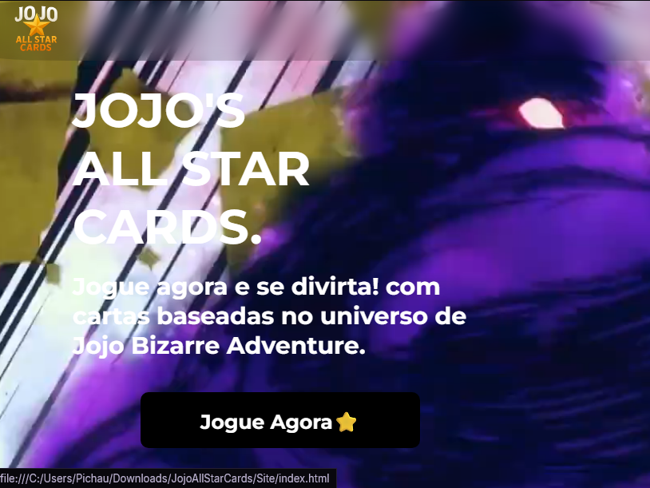
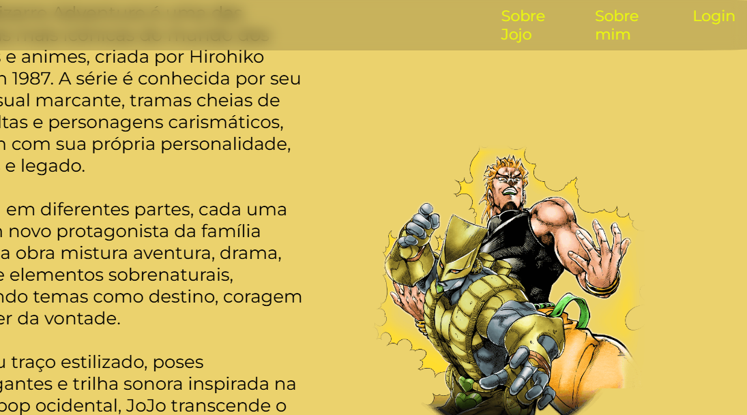
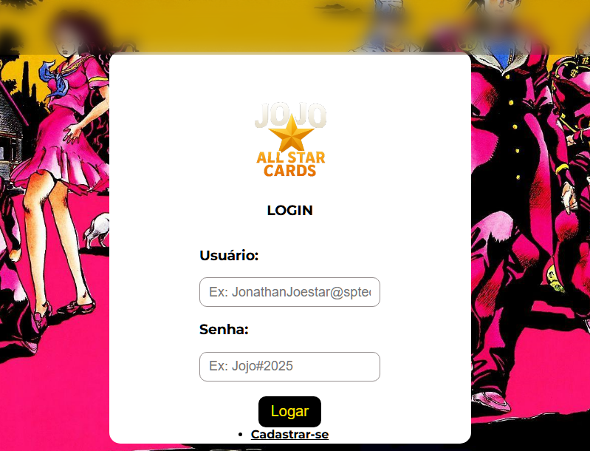

Slide 6

ONU – ODS 16
Combater abusos de poder.
Proteger a dignidade humana.
Antagonistas movidos por ganância, dominação e crueldade.
Defender os fracos, unir aliados e a busca por um mundo mais justo.

Slide 7

AGRADECIMENTOS
Minha família - Incentivo .
Eduardo Kaun – Ajuda técnica.
Eduardo Ribeiro – Ajuda técnica.
Luana Tejon – Ajuda de design.
Todos professores da SPTech – Capacitação.
MUITO OBRIGADO POR SUA ATENÇÃO!!

